Slide 1
رافِيا أَرْشَد.. أَوَّلُ قاضِيَةٍ مُحَجَّبَةٍ في بريطانيا
Dr. Ehab Atta

Slide 2
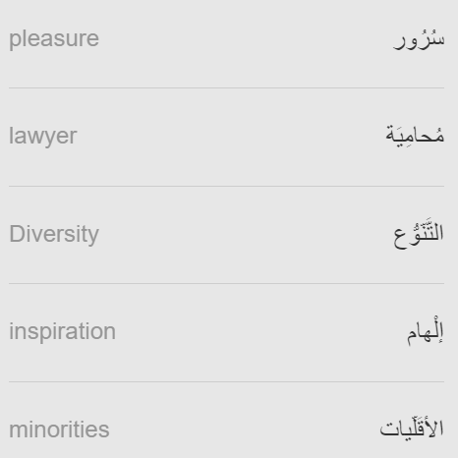
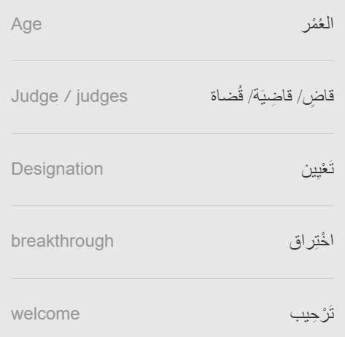

Slide 3
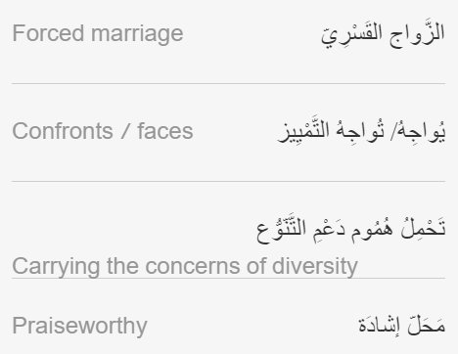
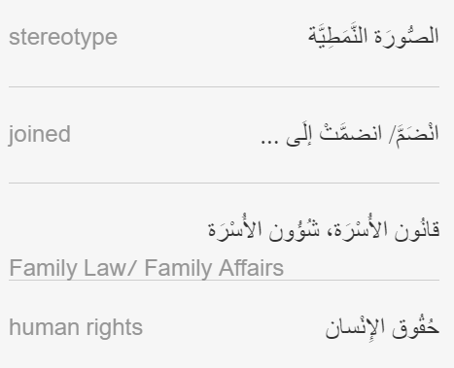

Slide 4
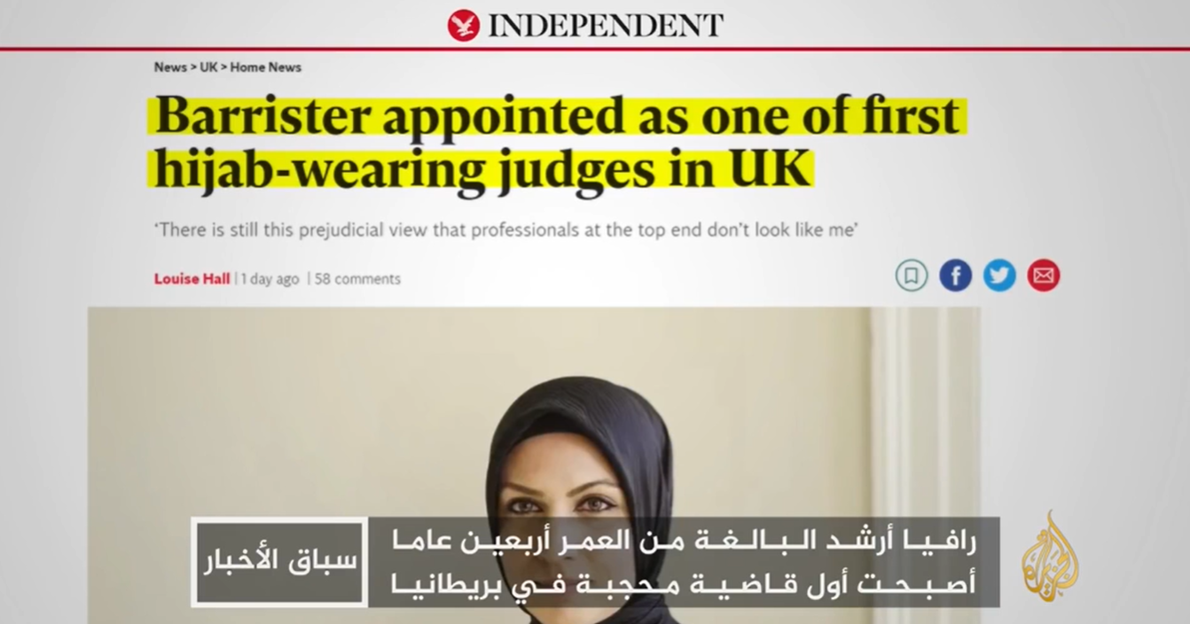
https://learning.aljazeera.net/ar/node/20782

Slide 5
